Slide 1
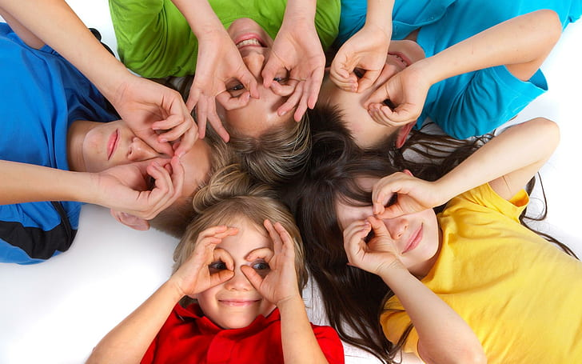
Die Körperteile

Slide 2
Kopf

Slide 3
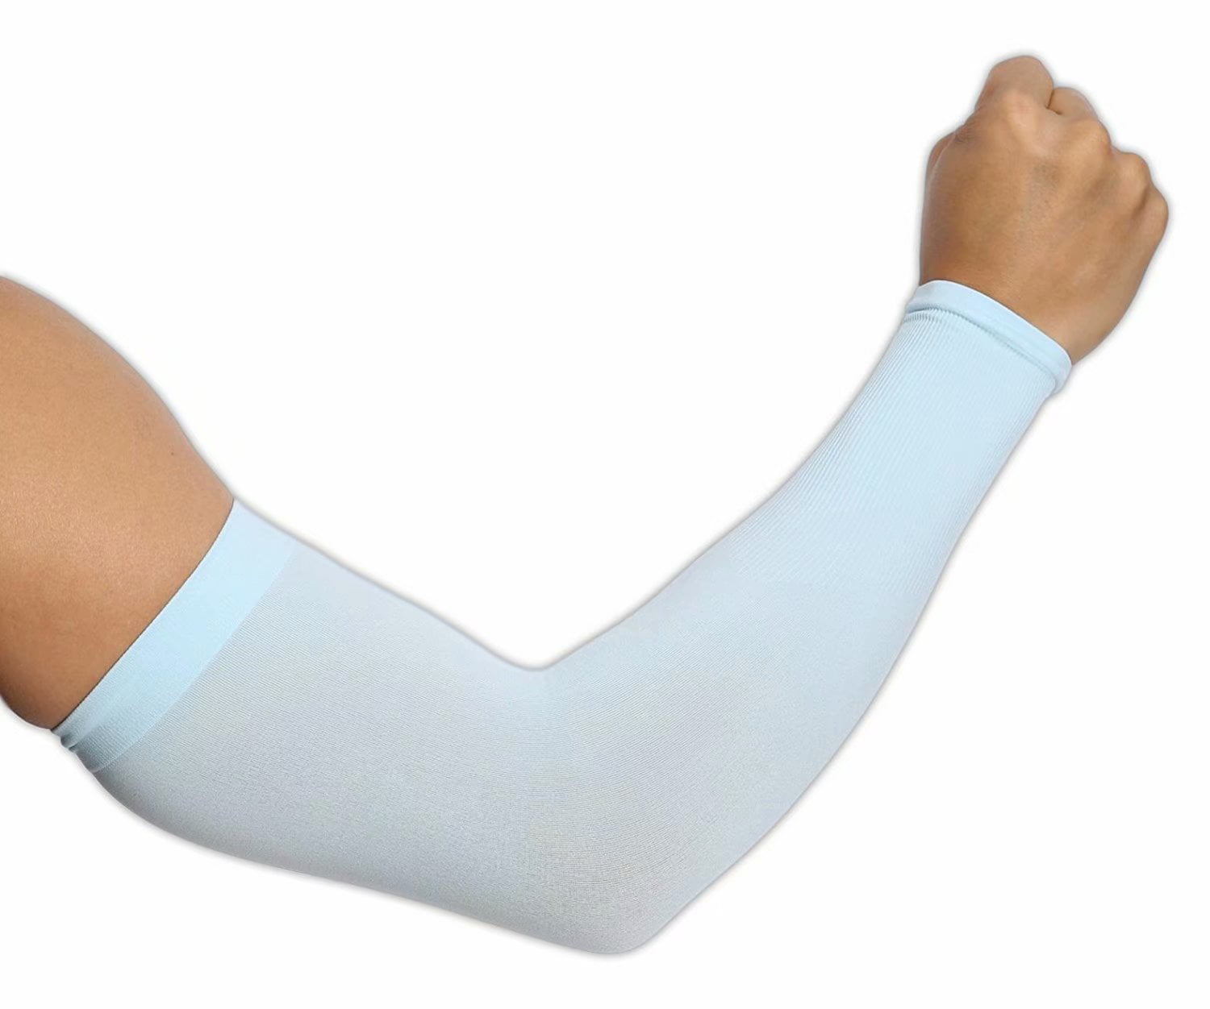
Arm

Slide 4
Bein

